Slide 1
졸업작품 제목: 부동산 기사와 부동산 가격 변화의 상관관계에 대한 데이터 분석
학과: 스마트 시스템 소프트웨어
학번: 20170377
발표자: 유영규
발표자 이메일: dudrb0139@soongsil.ac.kr

Slide 2
목차
1. 소개
2. 배경
3. 차별성
4. 사용하는 기술
5. 구조
6. 요약

Slide 3
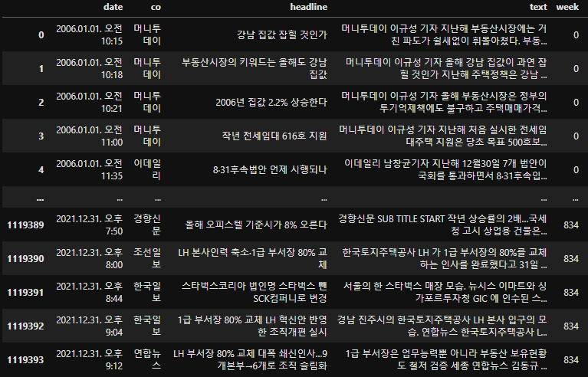
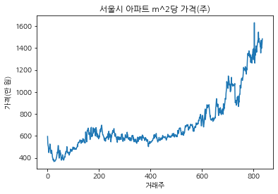

소개
실현가능성에 대한 사전 검토, 또는
유사 사례가 있는가?
주제: 부동산 기사와 부동산 가격 데이터를 함께 비교해 봄으로써 부동산 기사와 부동산 가격이 어떠한 상관관계를 갖는지 알아본다.

Slide 4
소개
→기존 분석들에 대한 조사와 평가가 있는가?
데이터 분석을 위한 핵심 아이디어(1)
언론사 분류:
언론사들의 사회적 인식에 따라 분류한다.
언론사들이 사용한 단어들을 이용해 언론사들을 분류한다.
기사의 명사 키워드들의 언론사와 시간에 따른 변화를 확인한다.
시기 분류:
정권에 따라 분류한다.
단위 시간을 정하여 분류한다.[ex) 4 주, 13 주, 52 주 등]

Slide 5
소개
데이터 분석을 위한 핵심 아이디어(2)
부동산 데이터 처리:
구 별로 부동산 거래 데이터를 나누어 따로 기사와의 관계를 확인한다.
전체 부동산 거래 데이터를 사용하기 위해 거래가에 영향을 주는 변수(구, 아파트 브랜드 등)들을 확인하여 처리한다.
상관관계 확인:
단위 시간을 기준으로 기사 데이터(키워드)를 시계열 분석(shifting)을 이용하여 기사와 부동산 가격 중 무엇이 선행하지 찾아낸다.

Slide 6
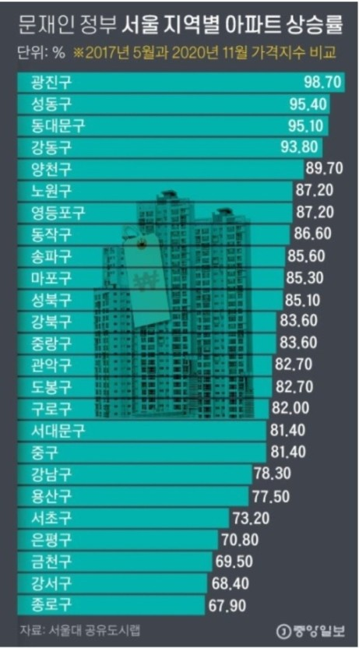
배경
주제의 중요성만 설명할 뿐이고, 비슷한 주제에
대한 선행 연구 결과에 대한 조사가 없음
부동산 가격의 가파른 상승

Slide 7


배경
주제의 중요성만 설명할 뿐이고, 비슷한 주제에
대한 선행 연구 결과에 대한 조사가 없음
늘어난 부동산 가격과 투자에 대한 관심

Slide 8

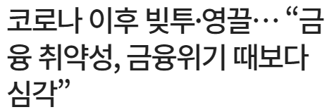
배경
주제의 중요성만 설명할 뿐이고, 비슷한 주제에
대한 선행 연구 결과에 대한 조사가 없음
그 결과 무리한 투자

Slide 9
배경
분석 결과를 이렇게 활용할 수 있다고 가정하는
것은 과도한 일반화가 아닌지?
* 분석하여 나올 수 있는 결과에 따라 Use case를 나누었음.
Use Case 1: 가격 변화 보다 선행하는 키워드(언론사)의 경우
인터넷 기사가 가격 변화에 영향을 주는 경우이다.
독자들이 위의 경우에 해당하는 키워드(언론사)를 주의할 필요가 있다.
공격적인 투자를 원하는 투자자들이 참고할 수 있을 것이다.
Use Case 2: 가격 변화 보다 후행하는 키워드(언론사)의 경우
인터넷 기사가 가격 변화에 늦게 반응하는 경우이다.
독자들이 위의 경우에 해당하는 키워드(언론사)를 보고 투자를 결정하는 것은 지양하는 것이 좋을 것이다.
Use Case 3: 가격 변화와 함께 변하는 키워드(언론사)의 경우
인터넷 기사가 가격 변화에 즉각 반응하는 경우이다.
독자들이 위의 경우에 해당하는 키워드(언론사)를 보고 합리적인 투자가 가능할 것이다.

Slide 10
차별성
모든 키워드를 대상으로 상관관계 분석을 수행하는 것이,
일정과 자원 측면에서 실현 가능한가?
기존 유사한 논문과 비교
아파트 매매가격과 부동산 온라인 뉴스의 교차상관관계와 인과관계 분석
(http://kpaj.or.kr/_PR/view/?aidx=18557&bidx=1435#!po=3.84615)
위 논문에서는 기사 데이터 수집 과정에서 일간지, 경제지를 각 3개씩 선정하고, ‘아파트’ 키워드를 포함한 기사를 추출 하였다.
부동산 뉴스와 아파트 매매가격과 거래량 간의 관계에 대한 빅데이터 시계열 분석
(https://www.dbpia.co.kr/Journal/articleDetail?nodeId=NODE10705713)
위 논문에서는 ‘상승’, ‘하락’과 관련된 기사를 추출 하였다.
차별성
본 연구에서는 크롤링한 모든 기사의 키워드를 사용한다.
본 연구에서는 키워드를 임의로 설정하고 분석하는 것이 아닌 부동산 가격과 기사에 등장한 키워드들의 상관관계 분석 후 결과를 보고 결정한다.

Slide 11
사용하는 기술
이 기술들에 대한 상세한 설명과 상호 연관성에
대한 설명이 없음
오픈소스
korea_news_crawler.articlecrawler (기사 크롤링)
Pororo (한글 자연어 처리기/kakao-brain)
gensim.models.word2vec (워드 임베딩)
Umap (다차원 벡터를 2차원으로 만들어 시각화가 가능)
분석법
Time-shifting (시계열 데이터분석 방법)
다변량 회귀분석
PCA (주성분 분석)

Slide 12
구조
부동산 가격 분석방법
다변량 회귀분석을 이용해 부동산 가격 결정하는 여러 요소들을 분석한다.
PCA를 이용해 부동산 가격을 결정하는 요소들 중 유의미한 성분을 추출한다.
Time-shifting을 이용하여 기사와 부동산 가격의 선후행 관계를 확인한다.
부동산 기사 분석 방법
기사의 Head Line과 Text에서 pororo를 이용해 명사 키워드를 추출한다.
기사의 키워드들을 word embedding(w2v, d2v)을 이용해 벡터화하고 Umap을 이용해 시각화 한다.
Use Case를 위한 연관성 분석방법
전체 기간에서의 부동산 가격과 키워드의 연관성을 확인하고, 언론사와 시간에 따라 나누어 키워드들과 부동산 가격과의 연관성을 확인하여 비교해본다.
연관성의 변화가 큰 단어를 위주로 확인해본다.

Slide 13
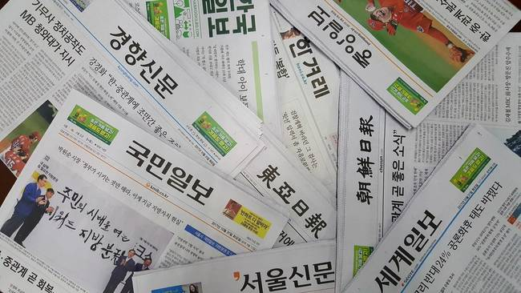
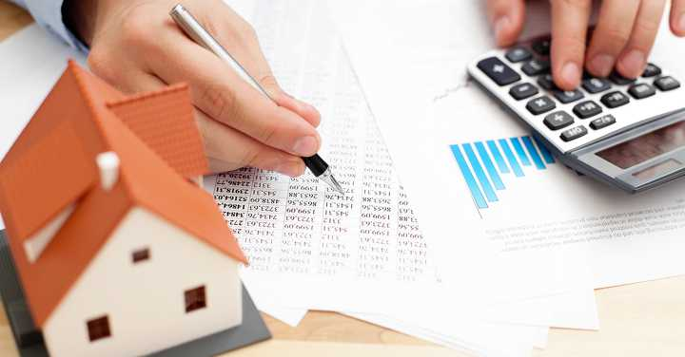
요약
총평: 기존 분석에 대한 상세한 조사가 부족하고,
본 프로젝트의 차별성과 실현 가능성을 뒷받침할
만한 근거가 없어 보임.
배경: 부동산 가격의 가파른 상승과 부동산 투자의 증가로 무리한 투자를 하는 투자자들도 늘고있다.
목표: 부동산 투자자들이 참고할 수 있는 분석 결과를 도출해 내는 것이 목표이다.

